Slide 1
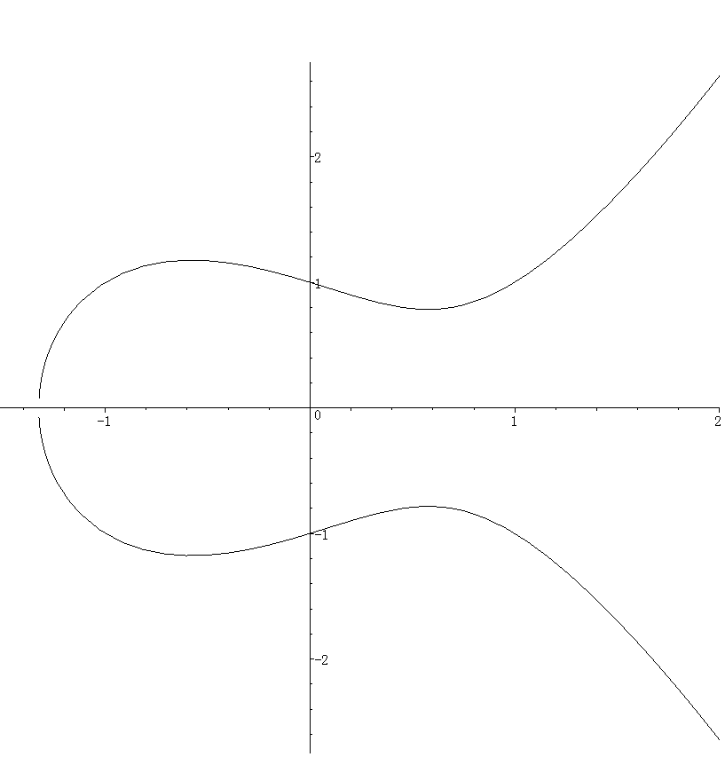













$O$（無限遠点）
$$O$$
$$≈$$
$$≈$$
$$−(P+Q)$$
$$Q$$
$$P$$
$$P$$
$$l_{2}$$
$$−P$$
$$l_{3}$$
$$l_{1}$$
$$P+Q$$

